Slide 1
konsep disain
Interaksi Manusia - Komputer
Marcello Singadji – singadji@upj.ac.id, singadji@gmail.com

Slide 2
TOPIK
Disain
Proses disain
Pengguna
Skenario
Navigasi
Prototipe

Slide 3
DISAIN
Mencapai tujuan dalam keterbatasan
Maksud – Tujuan
  Untuk siapa dan mengapa.
Kendala
  Material, platforms

Slide 4
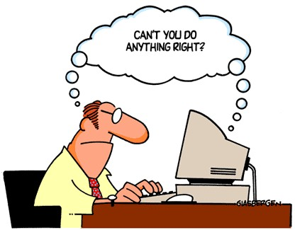
ATURAN DISAIN
Pahami material yang dimiliki
Pahami komputer yang akan digunakan
  keterbatasan, kapasitas, alat, platform
Pahami penggunanya
  Psikologi, aspek sosial
  Tingkat kesalahan pengguna (human error)
Gaya interaksi

Slide 5
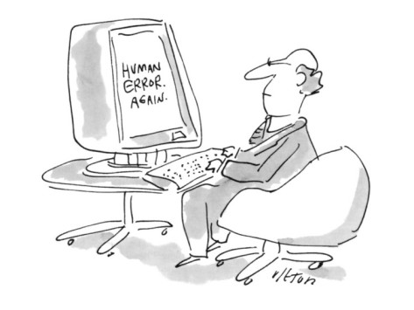
KESALAHAN PENGGUNA
Fakta
  Kecelakaan kerja, kesalahan di rumah sakit
  Semua menyalahkan “kesalahan manusia”
Kesalahan manusia/ human error adalah normal
  Bekerja dibawah tekanan
  Apakah disain dapat mengatasi hal tersebut?

Slide 6
PROSES DISAIN
Melakukan
analisa
Apa yang
diinginkan
Pendoman
dan prinsip
Analisa
Wawancara
Etnografi/ kebutuhan
apa yang ada
vs.
apa yang diinginkan
Disain
Sudah tepat?
Notasi
Antar muka
implementasi
Evaluasi
prototipe
dokumentasi

Slide 7
FOKUS PADA PENGGUNA
siapa pengguna, kepribadian, masalah budaya

Slide 8
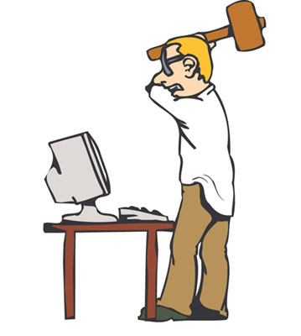
KENALI PENGGUNA
Siapakah mereka?
Mungkin tidak seperti Anda!
Berbicara dengan mereka
Menonton mereka
Gunakan imajinasi Anda

Slide 9
PERSONAL
Deskripsikan contoh pengguna
  Belum tentu orang yang nyata
Digunakan sebagai pengganti penggunanya
  Apa yang akan dilakukan?

Slide 10
Kasus
Diding berusia 38 tahun, dia sebagai Manejer Gudang selama 5 tahun dan telah bekerja selama 15 tahun di TAKASIMURAH. Diding adalah lulusan SMK jurusan Administrasi

Slide 11
SKENARIO
cerita untuk disain

Slide 12
SKENARIO
Sebagai panduan untuk melakukan disain
  Melakukan komunikasi dengan siapapun yang akan menggunakan
  Memvalidasi bentuk lain
  Memahami setiap perubahan
Linearitas
  Waktu adalah linear
  Tidak memberikan alternatif lain

Slide 13
SKENARIO
Apa yang dibutuhkan oleh user?
Step-by-step
  Apa yang dapat mereka lihat (sketches, screen shots)
  Apa yang dapat mereka gunakan (keyboard, mouse, dll)
  Apa yang mereka pikirkan

Slide 14
EKSPLORASI KEDALAMAN
Eksplorasi interaksi
  Apa yang terjadi ketika...
Eksplorasi kognitif
  Apa yang user pikirkan
Eksplorasi architecture
  Apa yang terjadi dibaliknya

Slide 15
NAVIGASI
local structure – single screen, global structure – whole site

Slide 16
LEVEL
Pilihan widget
  Menu, tombol, icon, dll
Disain layar
Disain navigasi aplikasi
Environment
  App lain, O/S

Slide 17
WEB
Pilihan widget
Disain layar
Disain navigasi aplikasi
Environment
  App lain, O/S
Elemen dan tag
  <a href=“...”>
Disain halaman
Struktur halaman
Web, browser, link

Slide 18
PHYSICAL DEVICES
Pilihan widget
Disain layar
Disain navigasi aplikasi
Environment
Kontrol
  buttons, knobs, dials
Tampilah fisik
Bentuk alat
The real world

Slide 19

sekian

